Slide 1
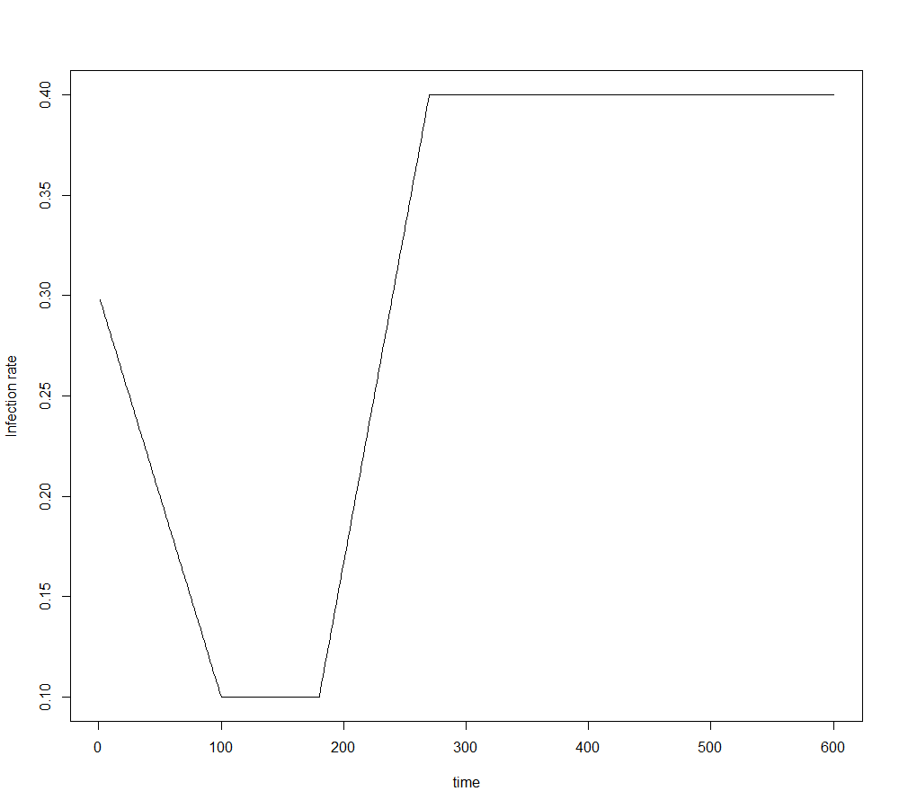

0.10 0.15 0.20 0.25 0.30 0.35 0.40
Infection rate
0 100 200 300 400 500 600
time

